Slide 1
Tương tác với các element trong SeleniumWebdriver
Radio button & Checkbox
Selenium Waits
Người soạn: ndquang4

Slide 2
Automating checkboxes
Automating textboxes, text areas, and buttons.
Checking an element's text.
Automating dropdowns and lists.
Checking selected options in dropdowns and lists.
Automating radio buttons and radio groups.
Automating checkboxes.
Working with WebTables.

Slide 3
Automating textboxes, text areas, and buttons
WebElement element = driver.findElement(By.className("tomatoes"));
//Clear text
element.Clear()
//Click element
element.Click()

Slide 4
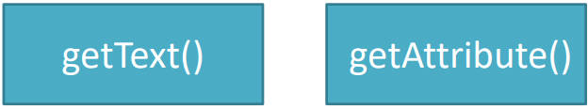
Checking an element's text
Phương thức GetText () là gì?
Giao diện Selenium WebDriver đã xác định trước phương thức getText (),
giúp truy xuất văn bản cho một phần tử web cụ thể. Phương thức này lấy văn bản bên trong,
hiển thị (không bị ẩn bởi CSS) của phần tử web.
Phương thức GetAttribute() là gì?
Lấy giá trị bên trong các thuộc tính

Slide 5
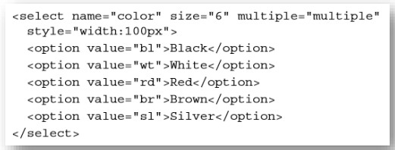
Automating dropdowns and lists

Slide 6
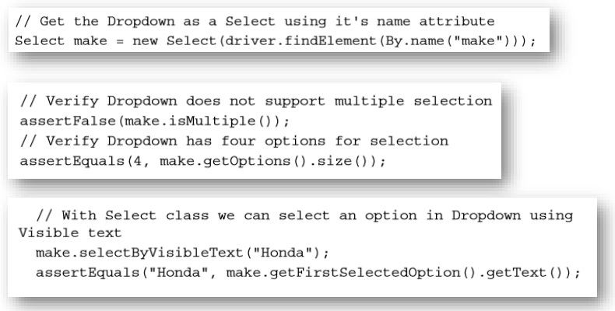
Automating dropdowns and lists

Slide 7

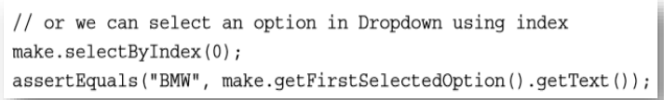
Automating dropdowns and lists

Slide 8
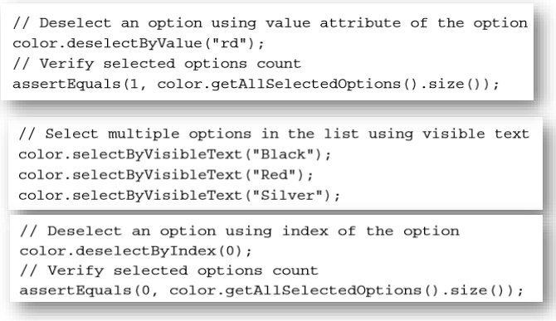
Automating dropdowns and lists

Slide 9
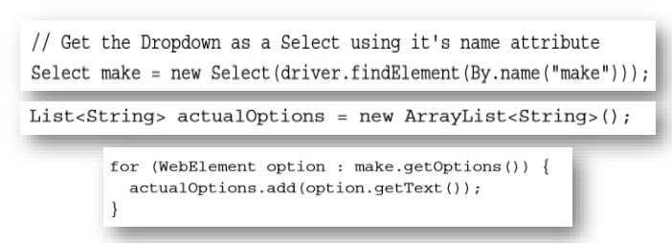
Checking options in the Select element

Slide 10
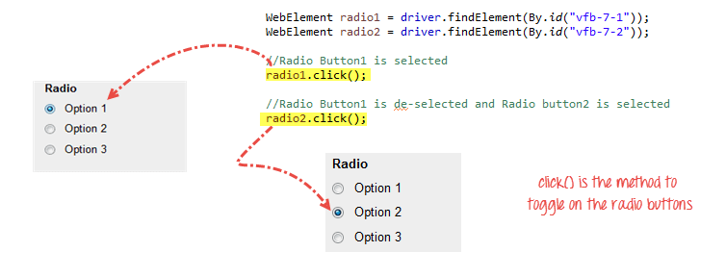
Automating radio buttons and radio groups
click(): sử dụng method này tương tự như các WebElement thông thường khi muốn chọn để chọn 1 Radio button/option
isSelected(): Sử dụng method này để kiểm tra xem Radio button có đang được chọn hay không?

Slide 11
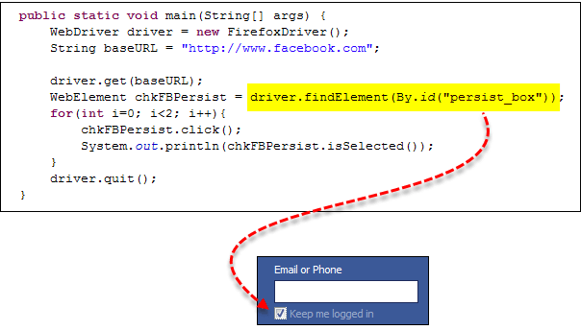
Automating checkboxes
click(): sử dụng method này tương tự như các WebElement thông thường khi muốn chọn để chọn 1 Radio button/option
isSelected(): Sử dụng method này để kiểm tra xem Radio button có đang được chọn hay không?

Slide 12
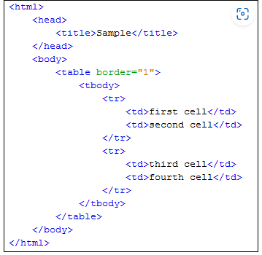
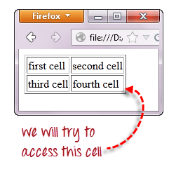
Working with WebTables

Slide 13
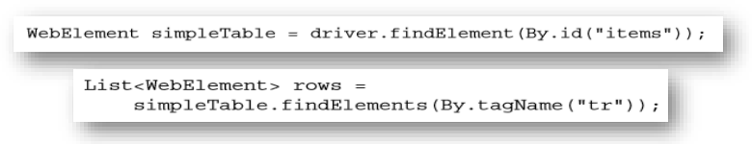
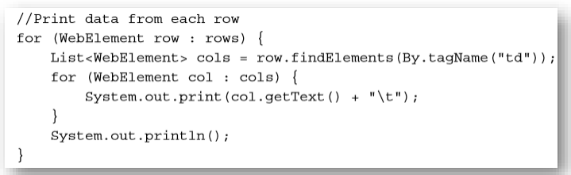
Working with WebTables

Slide 14
Bài tập
Viết test case cho mục chọn Ngành nghề trong trang https://tuyendung.cmc.com.vn/
Viết auto test cho các test case trên. Ví dụ mẫu cấu trúc 1 hàm test cho các test case ( gọi tắt là TC) như dạng sau:
@Test
public void TC_1_filter_Job(){ ..
}
Sử dụng các hàm waits nếu cần thiết, không được dùng sleep() method

